Slide 1

Современные методы репрезентации данных
Лектор:
старший преподаватель кафедры ИТ
Масленников Вадим Олегович

Slide 2
Лекция 1
Введение и синтаксис XML

Slide 3
Виды представления информации:
Текстовая
Графическая (растровая и векорная)
БД
Звук
Музыка (нотная запись)
Языки разметки
И др.

Slide 4
Формат
Каждый из видов представления имеет далеко НЕ ОДИН различный формат представления данных

Slide 5
Задача
Стандартизировать формат представления данных, чтобы возможно было обеспечить:
Похожий синтаксис
Одинаковые методы обработки
Общепринятость
Пременимость во всех предметных областях
Открытость

Slide 6
Решение
Язык разметки данных
eXtensible Markup Language
Расширяемый язык разметки
XML

Slide 7
Современные методы репрезентации данных
=
XML
Лекционные занятия - 18 ак.час. (9 пар)
Лабораторные работы – 8 по 6 баллов
Аттестационный (модульный) тест – 2 по 6 баллов
Индивидуальное задание – 20 баллов
Экзаменационное занятие – 20 баллов
Всего – 100 баллов
«удовлетворительно» - от 60 до 75 баллов
«хорошо» - от 75 до 89 баллов
«отлично» - от 90 баллов

Slide 8
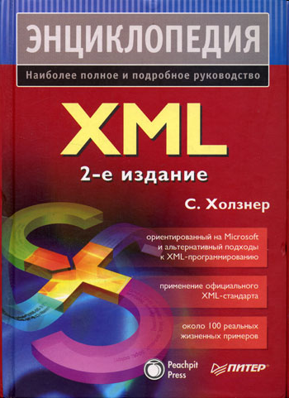

Литература
Холзнер С. XML. Энциклопедия. 2-е изд.—СПб.:Питер, 2004.—1101 с
Холзнер С. XSLT. Библиотека программиста.—СПб.:Питер, 2002.—544 с.

Slide 9
XML документ
<?xml version="1.0" ?>
<корневой_элемент>
<элемент>
Текст
<еще_элемент атрибут="значение" />
Текст ...
</элемент>
Текст текст текст
<элемент>
текст текст...
</элемент>
...
</корневой_элемент>

Slide 10
Формально корректные ХМL-документы
Документ должен соответствовать синтаксическим правилам, определенным консорциумом W3C (World Wide Web Consortium) в спецификации XML 1.0. Описание этой спецификации можно найти на веб-узле
www.w3.org/TR/ REC-xml
Подробно эти правила будут изложены позже

Slide 11
Действительные XML-документы
Документ считается действительным, если включает определение типа документа (document type definition, DTD) или XML-схему (XSD, XDR) , причем сам документ не противоречит этой схеме (определению DTD). Определение DTD (схема документа) задает корректный синтаксис.

Slide 12
Парсеры
или Синтаксические анализаторы XML.
Любое ПО или Internet браузер сам по себе не понимает языка XML. Для его разбора необходимо наличие XML парсера, «понимающего» язык XML, а также языки его описания и обработки

Slide 13
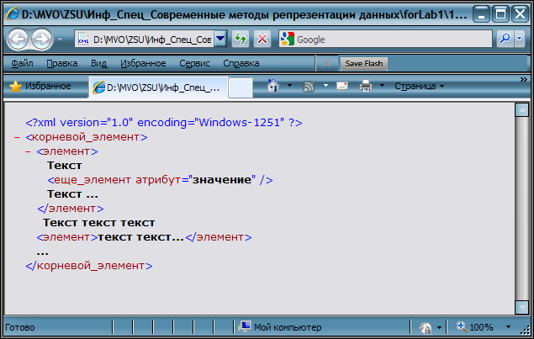
XML и Internet броузеры
Современные версии популярных броузеров содержат в себе XML парсеры, хотя не все проверяют действительность документа (некоторые проверяют только формальную корректность).

Slide 14
Популярные XML парсеры
Microsoft XML (последняя версия 6.0)
W3C Xerces
W3C Xalan (для XSLT)
Последние 2 парсера имеются как в Java, так и в C++ реализации

Slide 15
Элементы (тэги)
Корневой
Пустой
Непустой

Slide 16
Пустой элемент
<элемент атрибут="значение" атрибут="значение" ... />

Slide 17
Непустой элемент
<элемент атрибут="значение" атрибут="значение" ...>
...
Содержимое элемента
...
</элемент>

Slide 18
Аттрибут
атрибут = "значение"

Slide 19
Символьные данные: секция CDATA
Секция CDATA выделяет часть документа, внутри которых текст не должен восприниматься как разметка. CDATA означает буквально "character data" - символьные данные.
<![CDATA[
содержимое
]]>

Slide 20
Комментарии
Текст комментария может состоять из любых символов, кроме двух "-" подряд ("--")
<!-- Это комментарий -->
...
<!– комментарии могут
охватыватьнесколько
Строк
-->

Slide 21
Проблема «одинаковых» тегов
<?xml version="1.0" ?>
<fruit>
<apple>Снежный кальвиль</apple>
</fruit>
<?xml version="1.0" ?>
<computer>
<apple>MacBook</apple>
</computer>
Решается с помощью пространства имен

Slide 22
Пространство имен
Пространства имен используются для разделения или идентификации данных.
В XML они используются для связи одного или более узлов с определенным URI (унифицированный идентификатор ресурса).

Slide 23
Определение пространства имен
1 способ - это определить атрибут, названный xmlns, внутри узла элемента со значением URI. Этот узел и все его потомки будут принадлежать пространству имен, установленному этим URI.
<?xml version="1.0" ?>
<xml>
<parent xmlns="http://www.example.com/uri/">
<child/>
</parent>
</xml>
<parent> и <child> находятся в пространстве имен http://www.example.com/uri/

Slide 24
Определение пространства имен
2 способ - Пространство имен URI так же может быть связано с префиксом в XML. При определении с префиксом, только узлы, использующие этот префикс, будут рассматриваться как часть пространства имен. И узлы, и атрибуты элемента могут использовать префикс. Чтобы определить префикс, нужно создать узел xmlns в родительском элементе с именем префикса в качестве суффикса атрибута xmlns .
<?xml version="1.0" ?>
<Xml xmlns:ns="http://www.example.com/uri/" >
<parent>
<ns:child/>
</parent>
</Xml>
В данном примере только <child> находится в пространстве имен

Slide 25
URI
URI обычно являются адресами веб-сайтов. Они не обязательно должны быть верными адресами, но так как только одно тело может обладать любым одним доменом, они делают хорошее дело, позволяя убедиться, что люди не будут использовать один и тот же URI для разных целей. Это известно в качестве установки пространства имен по умолчанию

Slide 26
Пространства имен
Определенные пользователем
Общепринятые

Slide 27
Что дальше ???
Схемы XML (DTD, XSD, XDR)
DOM – document objects model
Xpath
XSLT
Xpoiner
Xlink
Практическое программирование приложений XML

